Slide 1

雅
尔
选修课平台
学生使用指南(手机端)

Slide 2
目录
超星尔雅课程选课学习说明：
尔雅课程需先选课再学习，目前有以下两种选课方式，具体使用哪种由学校决定，请密切关注学校选课通知。
1
固定选课：学校教务系统选课
2
自主选课：超星尔雅平台选课

Slide 3
目录
1
固定选课
查看教务系统选课通知，在规定时间内登录教务系统进行选课。确定选课成功后，耐心等待老师统计并导入学生选课信息到超星平台。到开课时间再登录学习。

Slide 4
目录
2
自主选课
学生登录超星平台，在规定选课时间段内进行选课，选课成功后进入空间查看课程。若错过选课，请关注学校通知，是否有补选机会。

Slide 5
目录
超星尔雅课程有两种学习方式：
1
移动端（手机、平板）学习：下载学习通APP
2
电脑端学习：网页，学习通客户端

Slide 6
目录
移动端学习
1
6
下载、登录、认证
阅读、资料、讨论
2
选课、退课
7
作业/考试
3
8
查看考核
课堂活动
4
9
观看视频
学习记录
5
10
章节测验
笔记、通知、课程证书

Slide 7
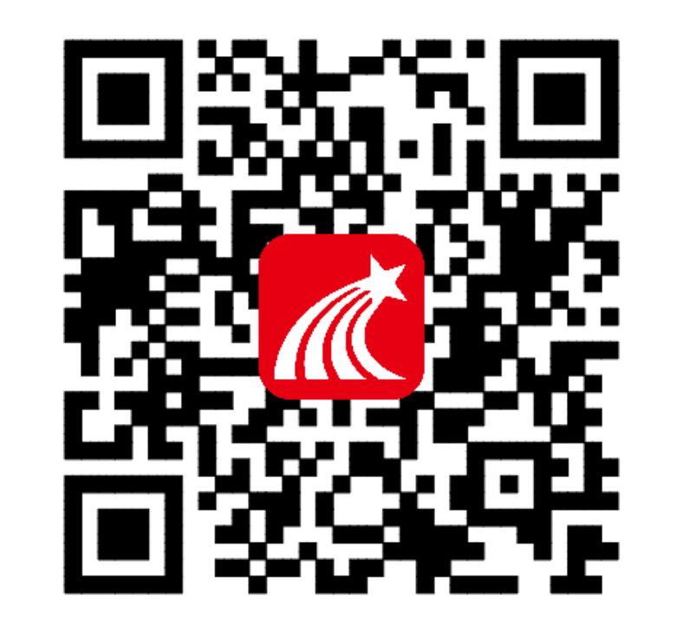
下载【学习通】
手机端或者平板学习需要下载安装【学习通】APP。
请在手机应用商店搜索【学习通】或扫码下载。

Slide 8
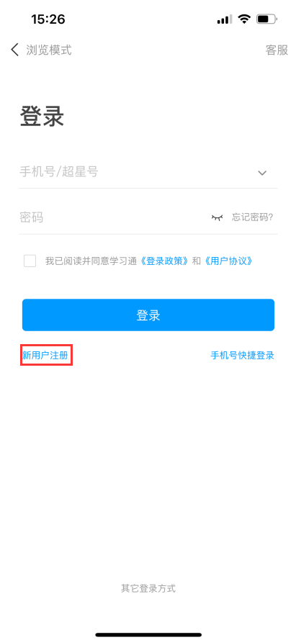
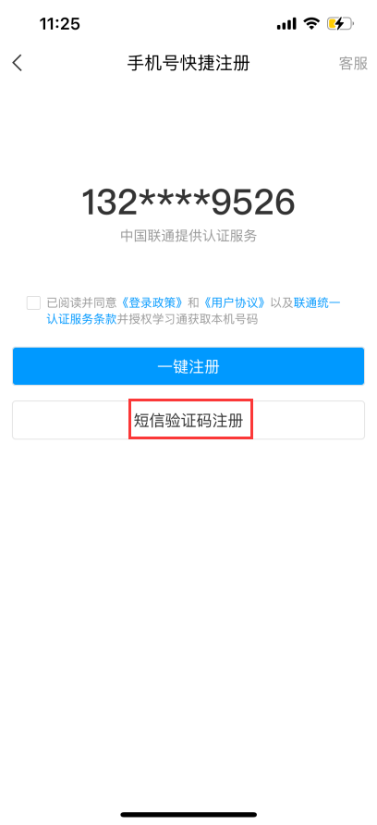
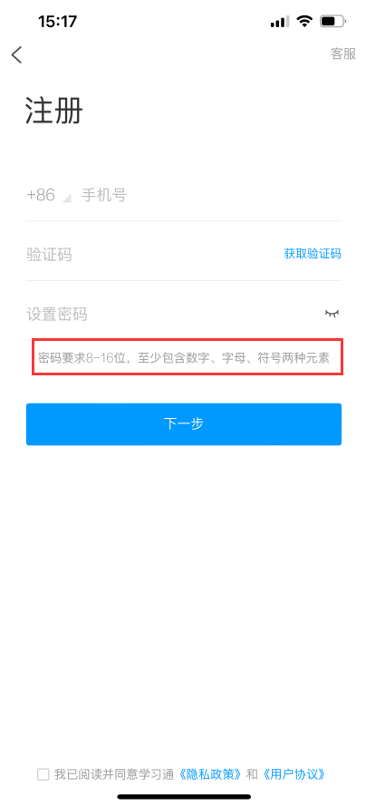
注册
❖1.点击【我】➤【登录】，进入登录页面。
❖2. 点击【新用户注册】，一键注册 ；或【短信验证码注册】。按照提示输入【手机号码】➤【验证码】➤【设置密码】点击【下一步】。

Slide 9
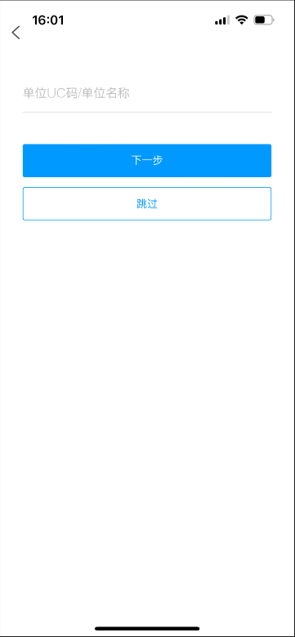
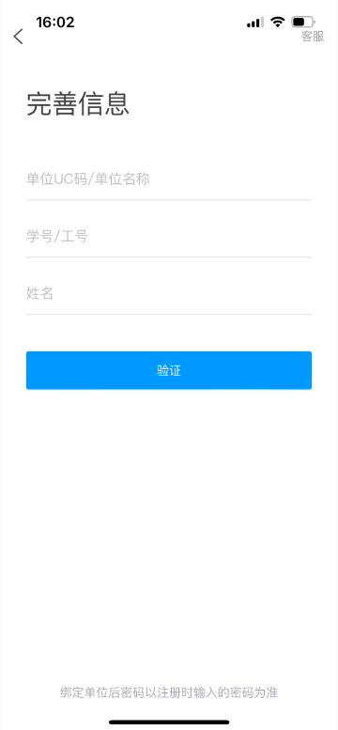
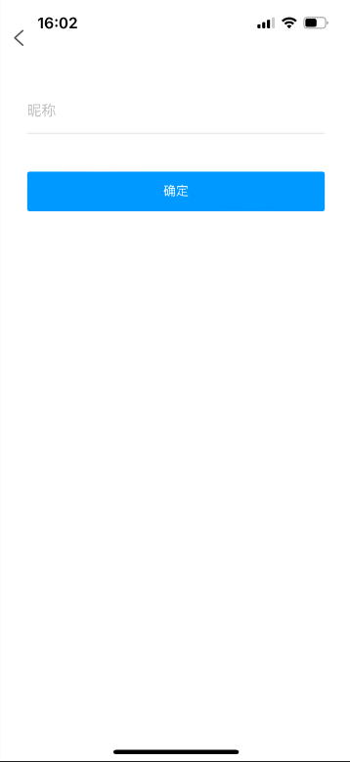
登录
输入学校以后点击【下一步】进入【完善信息】界面：
未输入学校直接点击【跳过】进入输入姓名页面：
❖按照页面提示完善信息，输入学校、学号、姓名进行验证，完成注册登录；或点击【跳过】，直接进入输入姓名页面，完成注册登录。

Slide 10
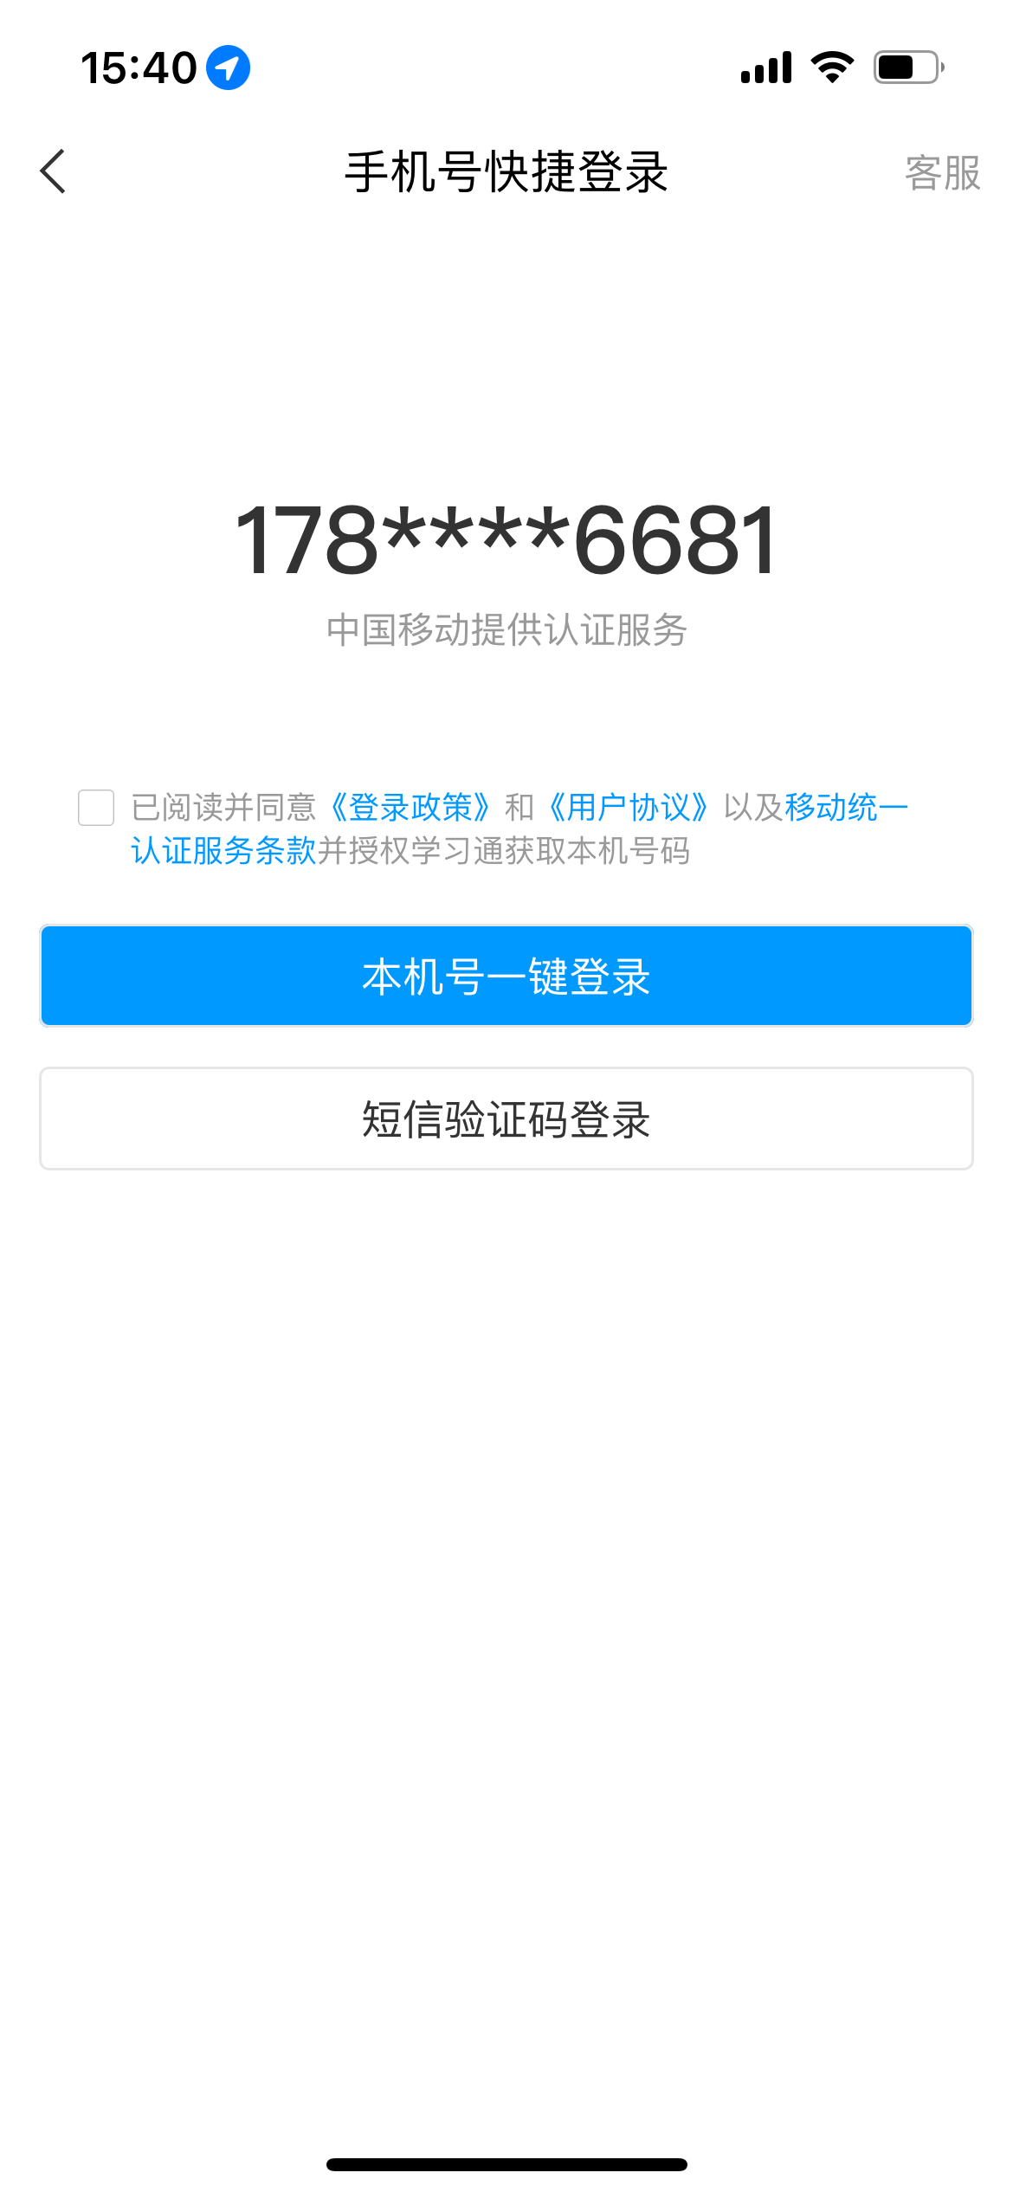
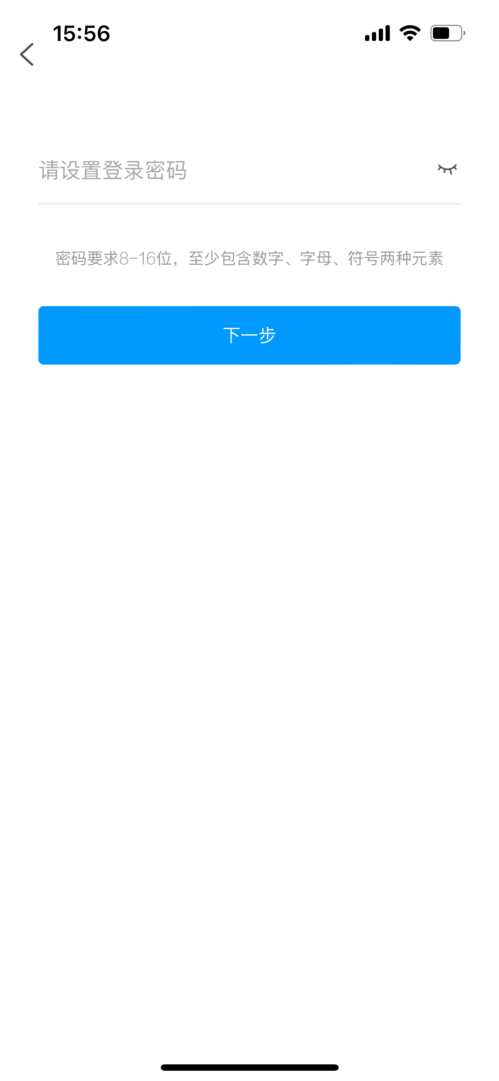
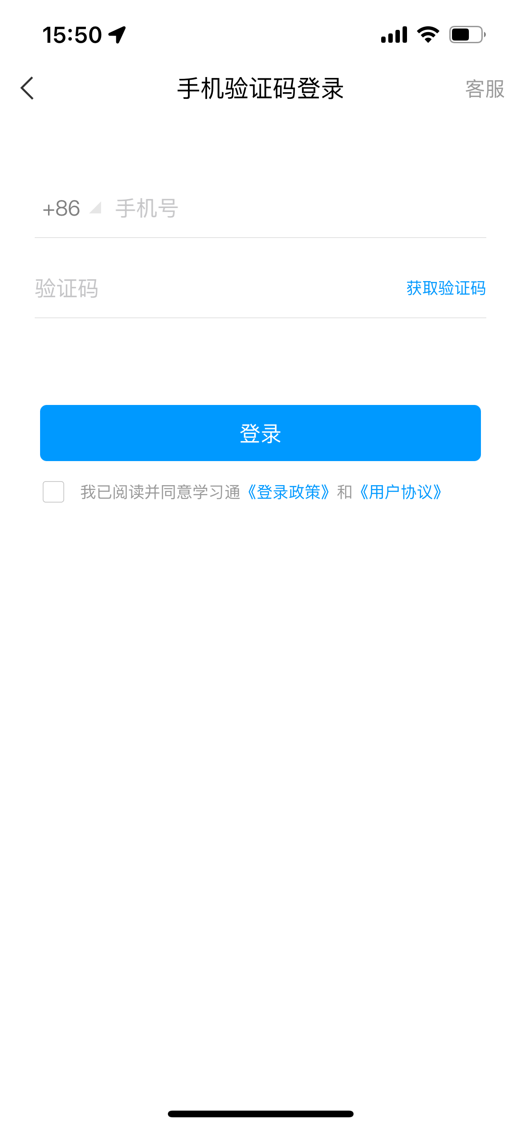
登录
一键登录
点击【手机验证码登录】
如果手机号之前注册过，点击【登录】会直接登录成功，不会出现该页面
❖点击【手机号快捷登录】，选择一键登录；或【短信验证码登录】，手动输入手机号。

Slide 11
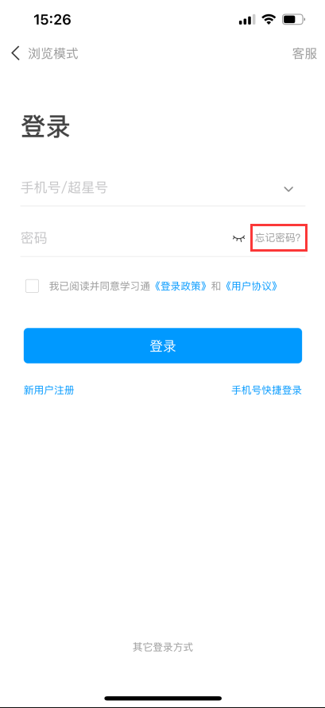
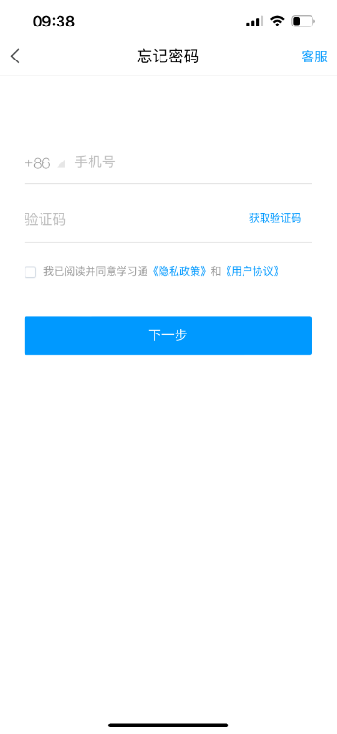
找回密码
❖场景：手机号在用，密码忘记了
❖解决方法：点击登录页面【忘记密码】，输入手机号，获取验证码，重置密码。

Slide 12
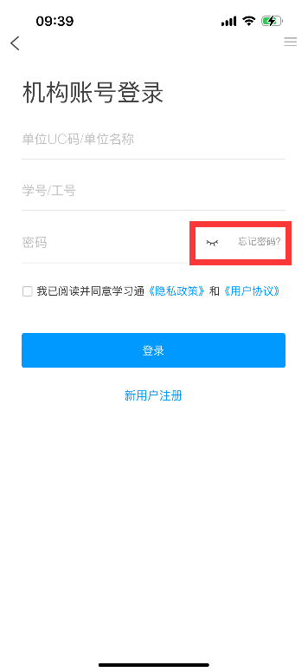
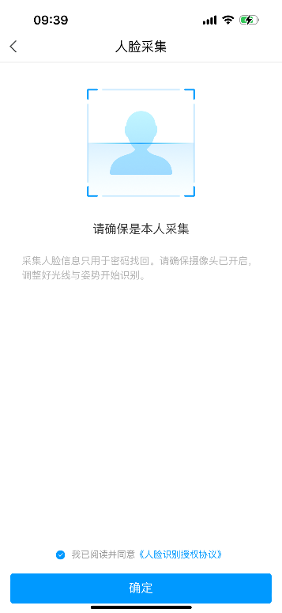
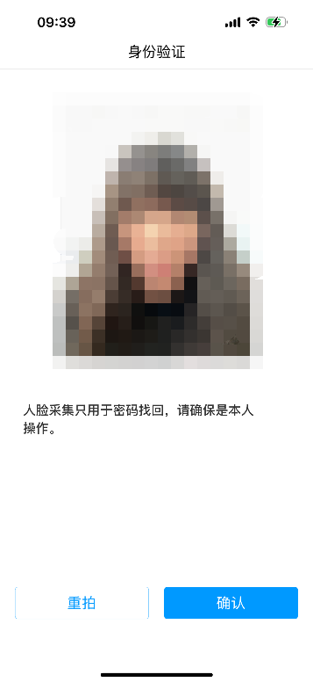
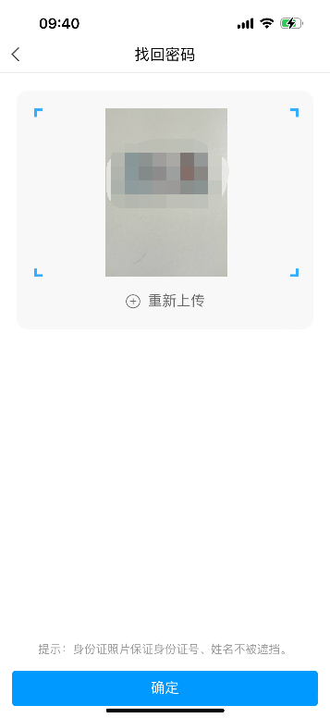
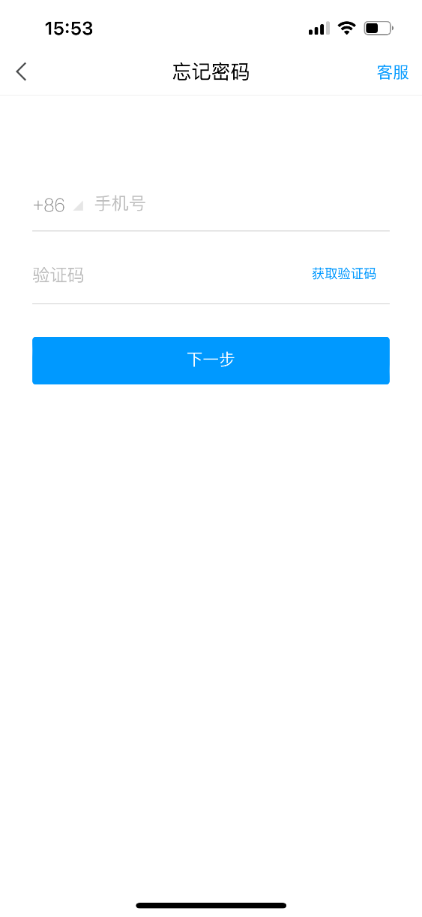
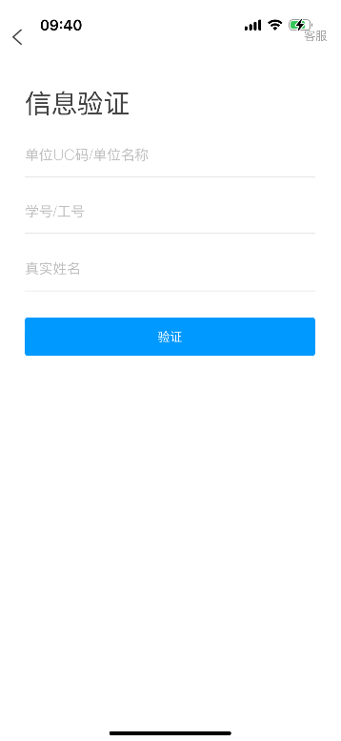
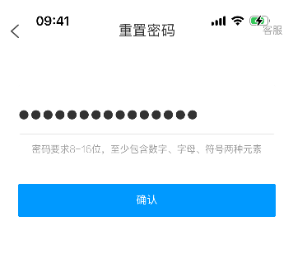
找回密码
❖场景：手机号不用，密码忘记
❖解决方法：点击【其他登录方式】页面上的【忘记密码】，按照提示完成人脸采集，上传身份证，用新手机号获取验证码进行信息验证，验证完成即可登录。

Slide 13
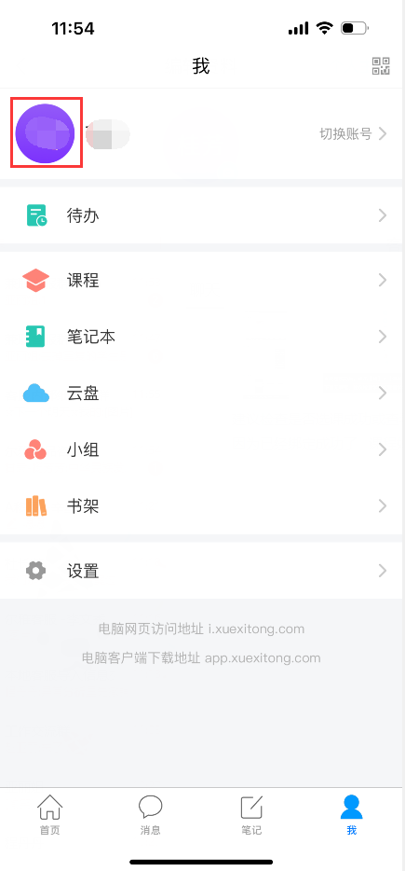
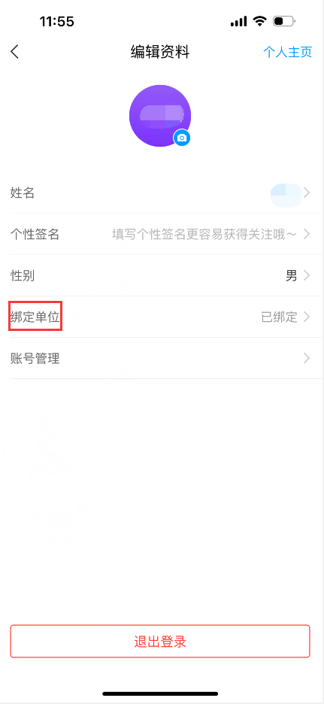
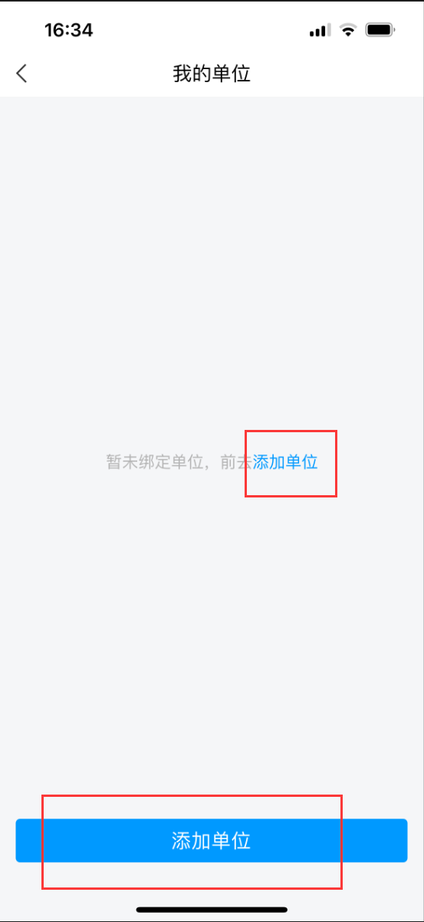
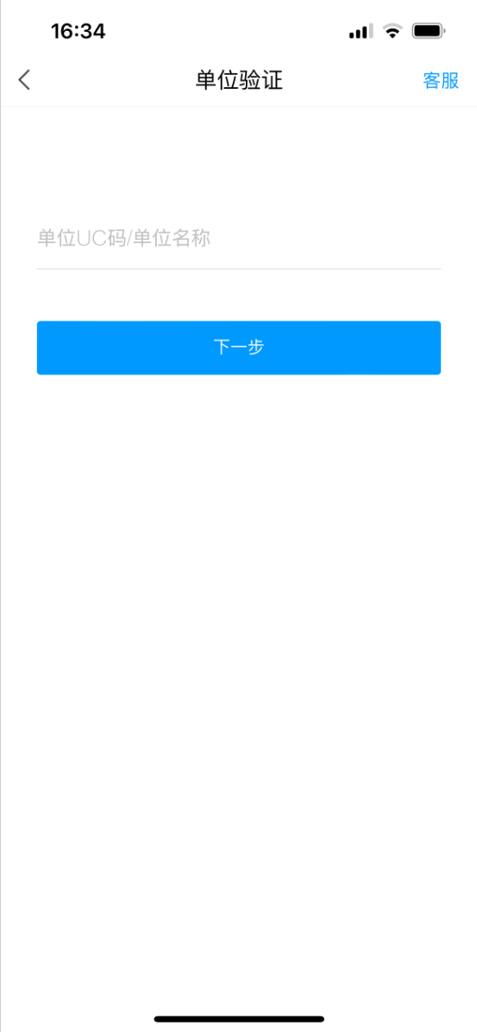
学校/绑定单位
注意：
单位认证时一定要多次检查自己输入的学校名称和账号。
❖点击学习通底部【我】➤【头像】➤【绑定单位】➤【添加单位】进行认证。
❖【单位uc码/单位名称】：您的学校名称
❖【学号/工号】：学校通知的学号

Slide 14
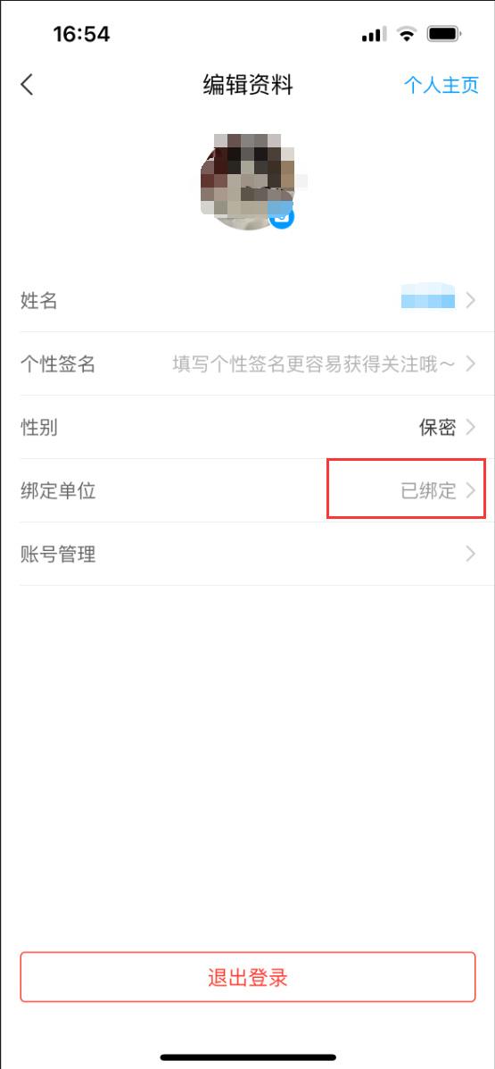
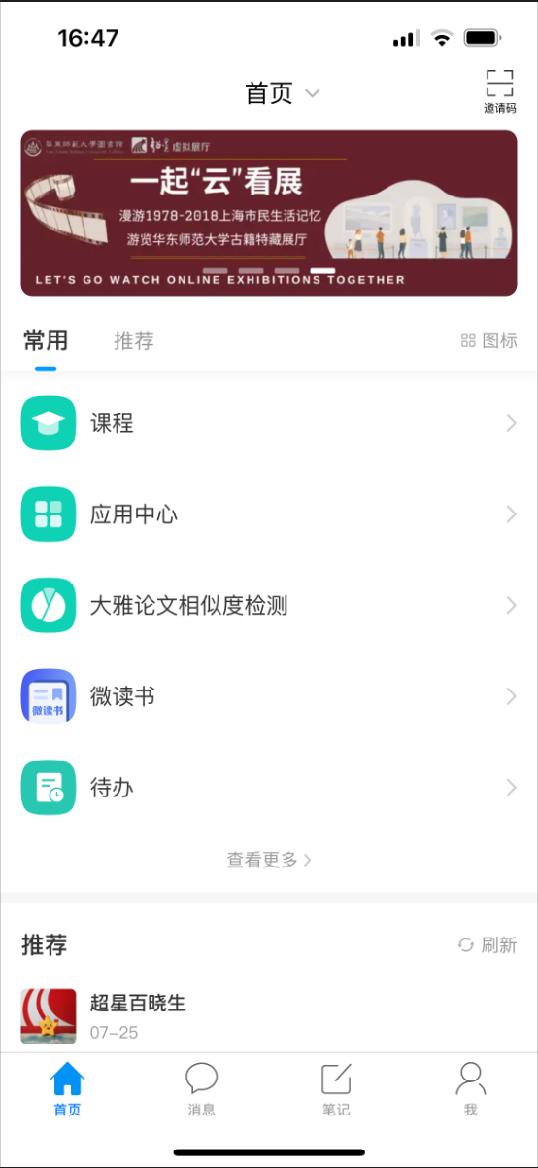
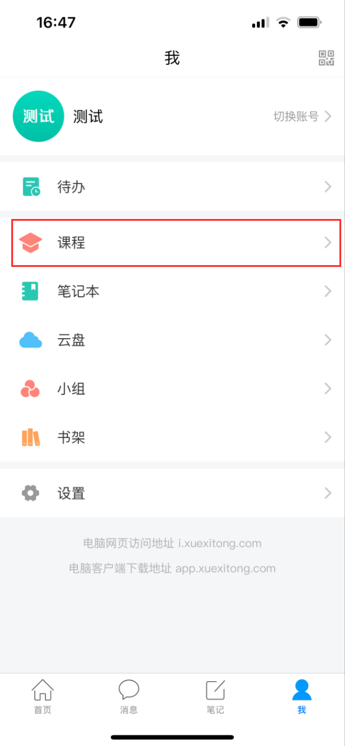
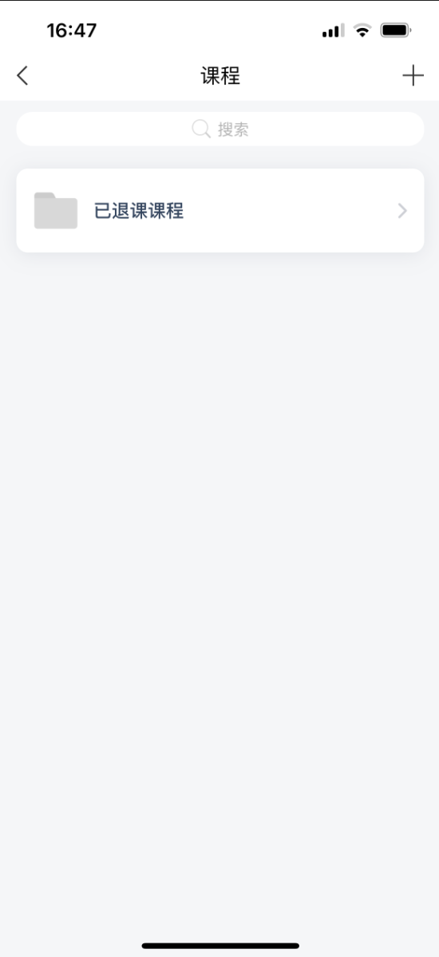
查看课程
❖绑定成功后，点击【我】➤【课程】或【首页】➤【课程】，进行学习。如果没有课程，代表您学号下暂无课程，建议检查学号或查看学校相关通知。

Slide 15
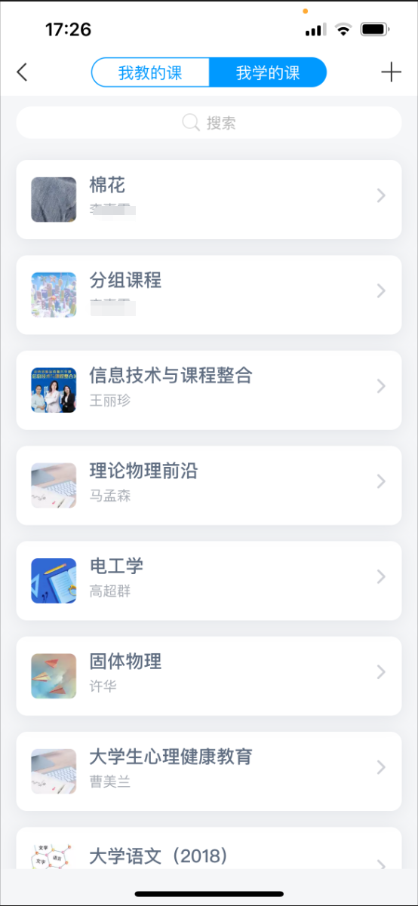
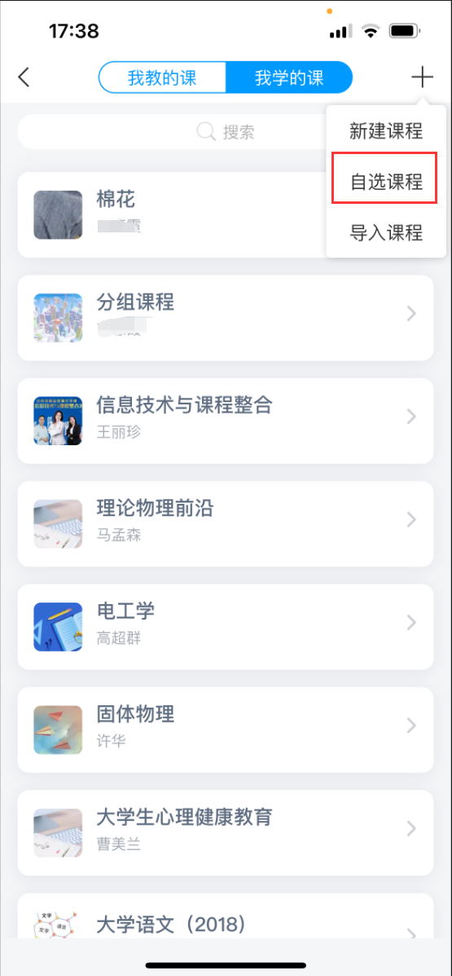
选课
固定选课直接显示课程
自主选课
固定选课：
查看学校选课通知，登录教务系统选课。等开课后点击【我】 ➤【课程】进行学习。
自主选课：
点击【我】➤【课程】，右上角的【+】➤【自选课程】进行选课报名。若没有【自选课程】按钮，建议点击【账号管理】查看绑定的单位是否正确。

Slide 16
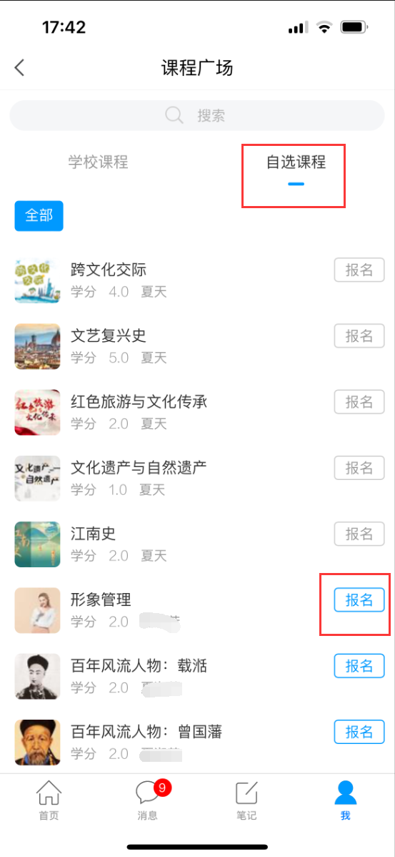
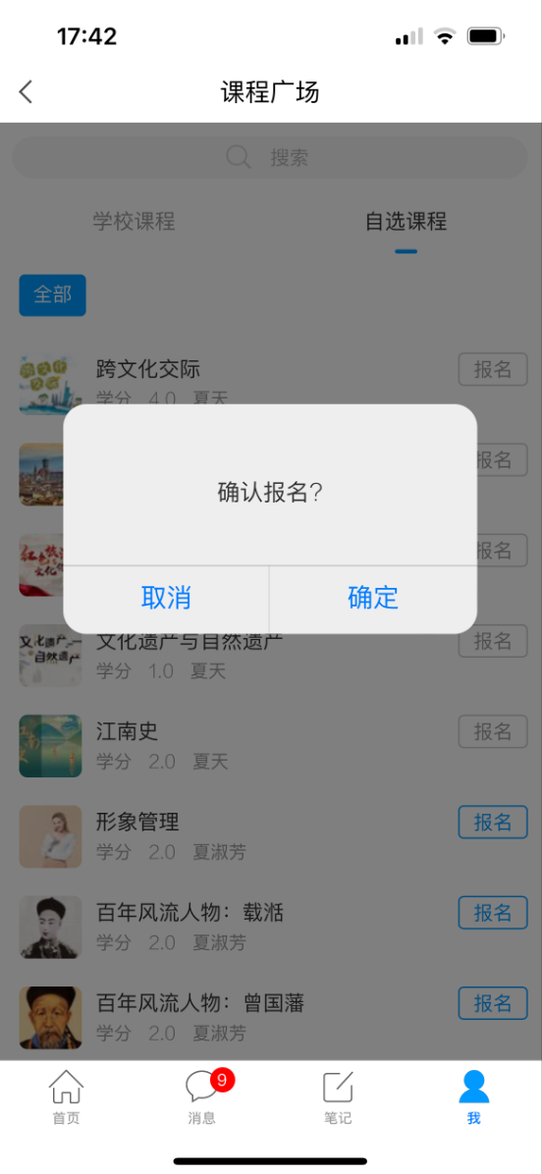
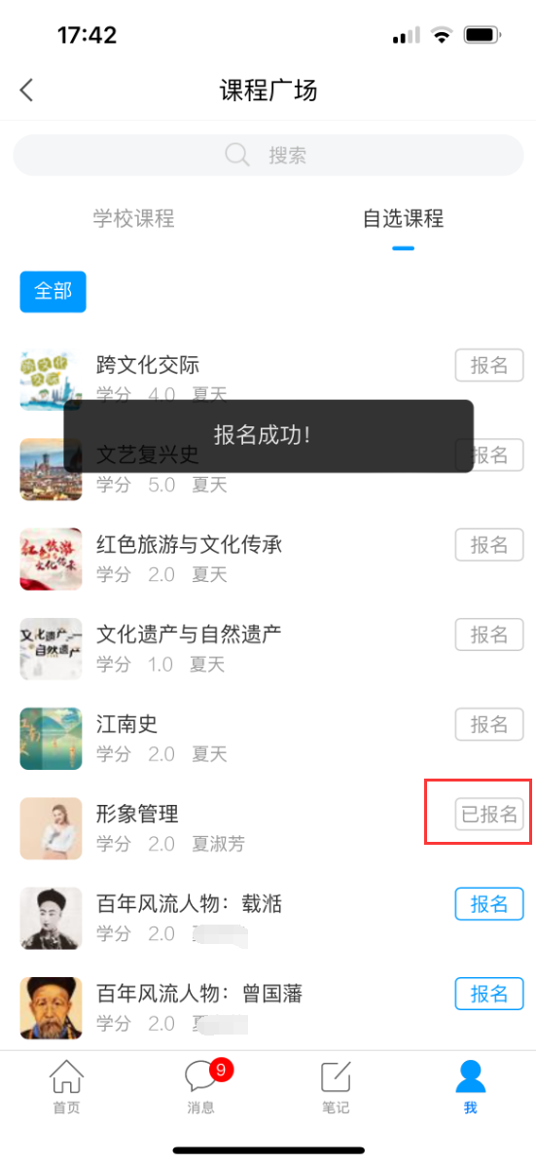
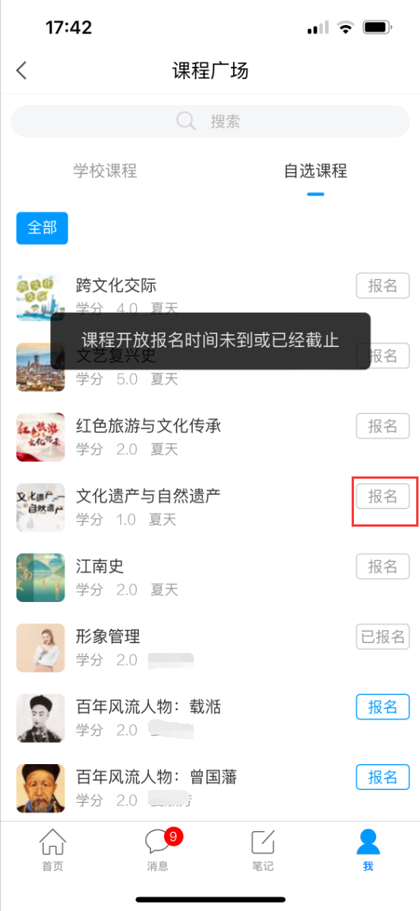
自主选课
❖点击【自选课程】 ➤ 【课程广场】 ➤ 【报名】，出现提示➤【报名成功】。返回到课程列表，进行学习。若【报名】按钮为灰色，则该课程不在报名时间内，请关注学校相关课程通知。

Slide 17
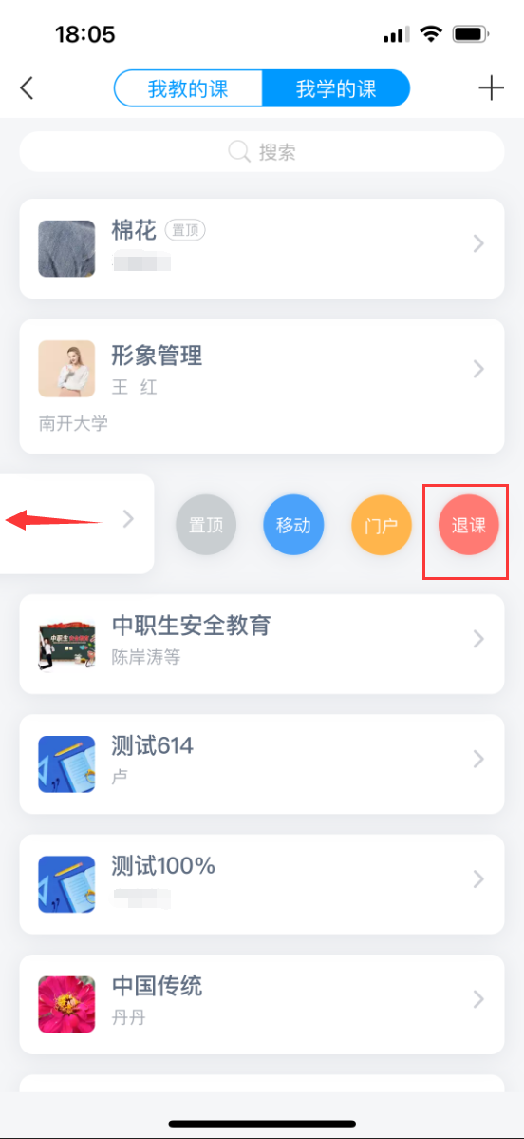
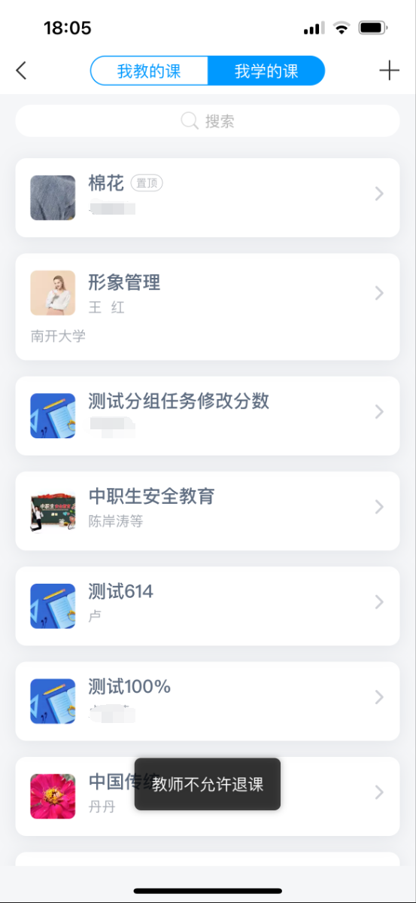
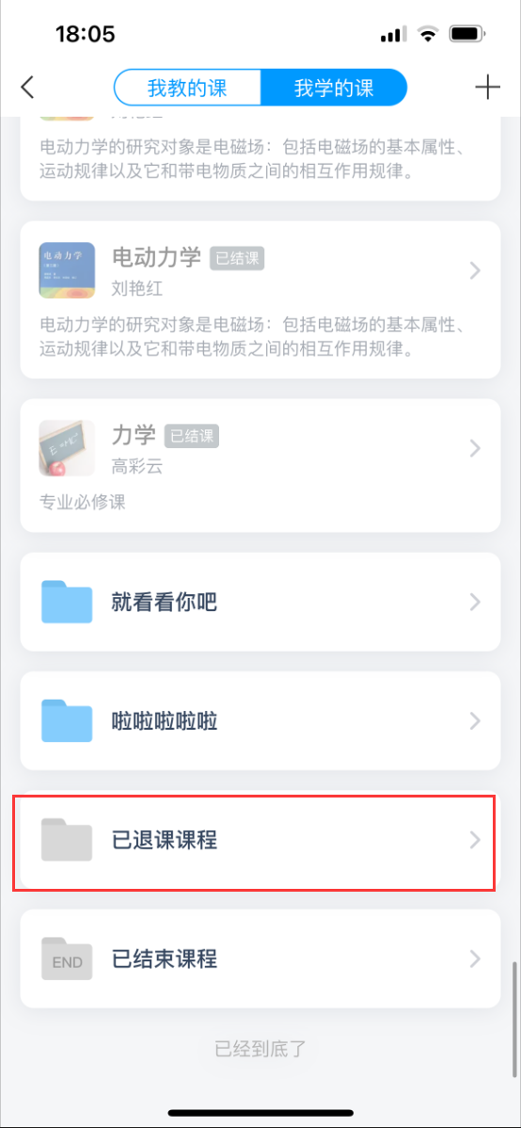
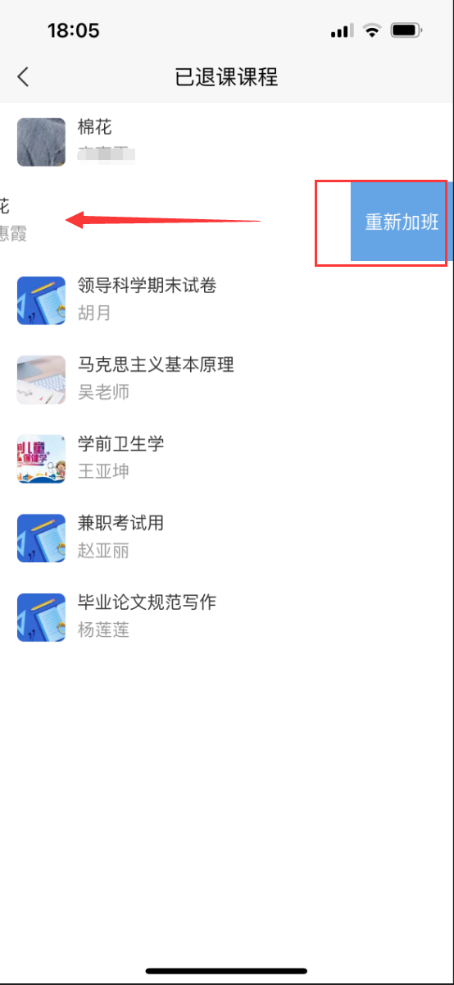
退课
❖在课程列表左滑课程，点击【退课】，若学校不允许退课，则会提示【教师不允许退课】，请按照要求完成。
❖若误操作退课，可在下方【已退课课程】文件夹里左滑课程【重新加班】。

Slide 18
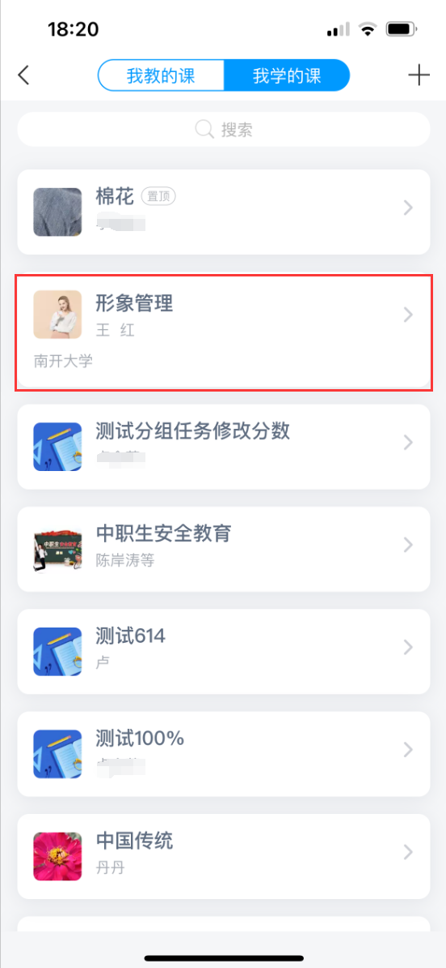
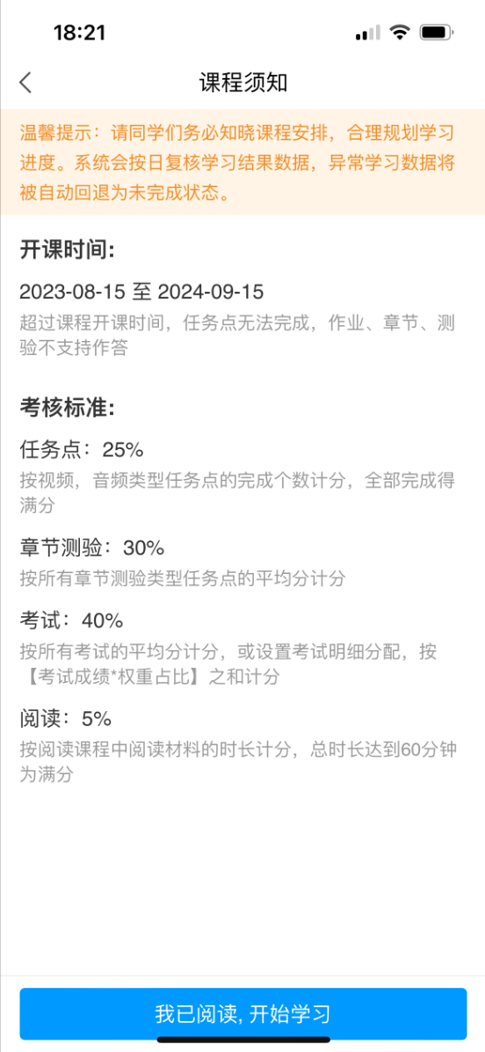
课程须知
❖❖注意：
❖第一次进入课程，建议仔细阅读【课程须知】，点击【我已阅读，开始学习】。按照须知要求在指定时间内完成考核项。

Slide 19
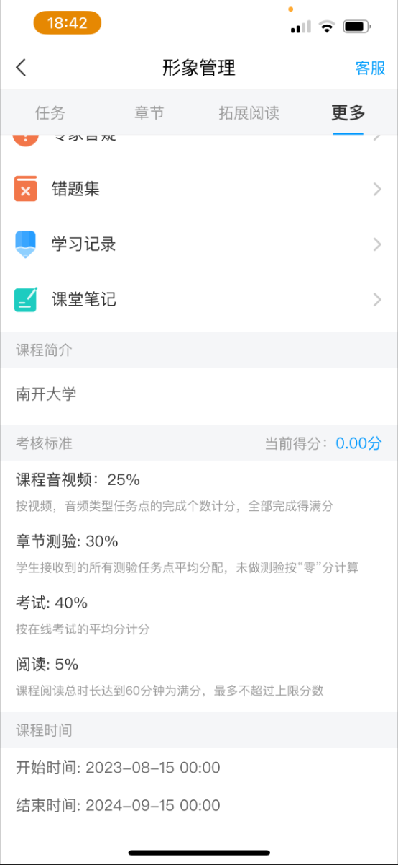
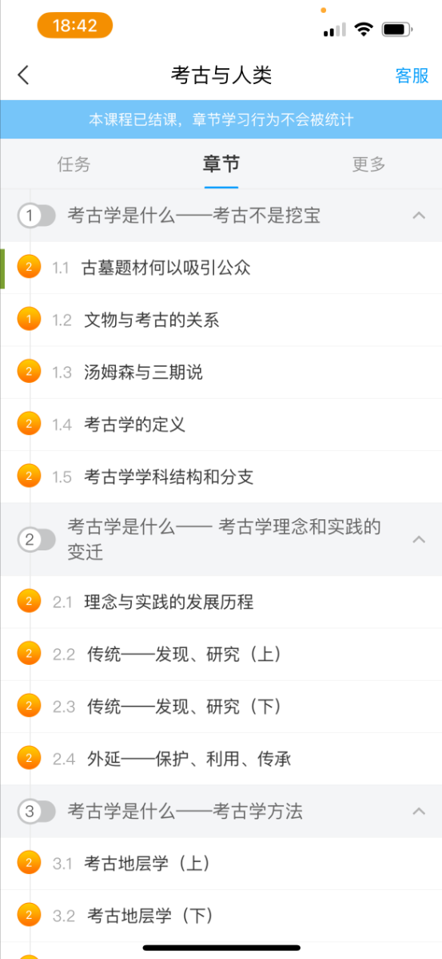
课程时间
小贴士：
一定要在课程时间内完成老师设置的各项考核项。
❖点击【课程】 ➤【更多】下方查看课程学习时间。（若不显示，说明教师不允许查看，请关注学校开课通知）
❖若课程已结束，课程顶部会显示【本课程已结课，章节学习行为不会被统计】。请您务必在规定时间内完成学习任务。

Slide 20
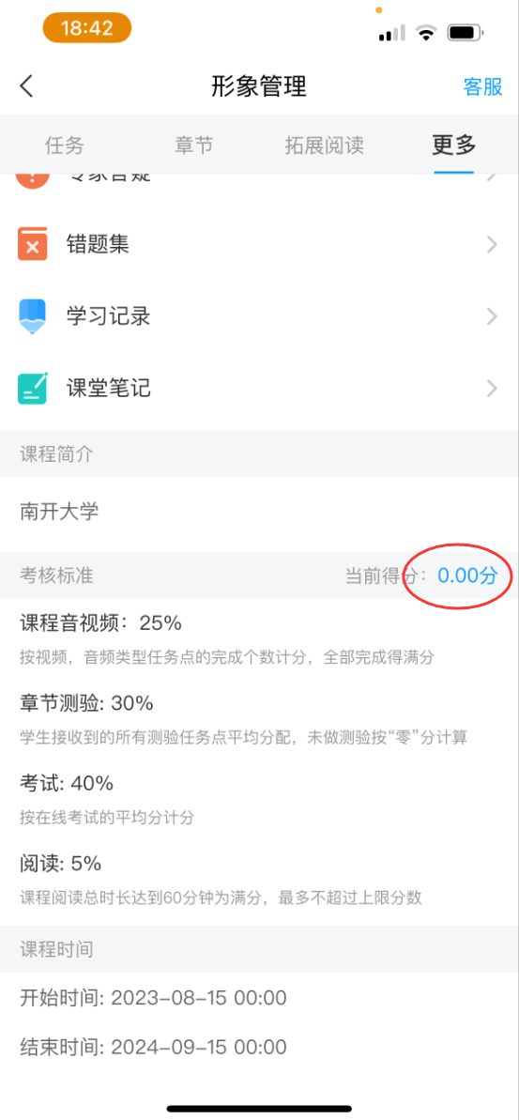
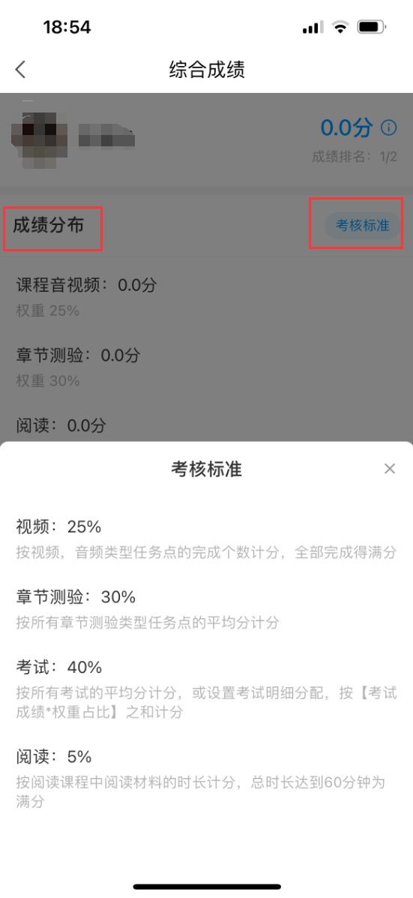
查看考核标准
点击【更多】➤【考核标准】，可查看您的课程各项考核权重以及当前得分。
总成绩计算方法：视频成绩*视频考核比例+章节测验的平均成绩*章节测验考核比例+考试成绩*考试考核比例+阅读+直播+章节学习次数+课程积分+签到等，如您学校有特殊考核要求，请以学校要求为准，如学校无特殊要求，【当前得分】达到60分以上即可获得该课程相对应的学分。
如【更多】中不显示【考核标准和成绩】，说明教师设置了不允许查看，请等待结课后教师公布成绩。

Slide 21
学习模式
网络课程在线学习的五种模式：
1
开放模式
2
闯关模式
3
定时开放模式
4
隐藏模式
5
复习模式

Slide 22
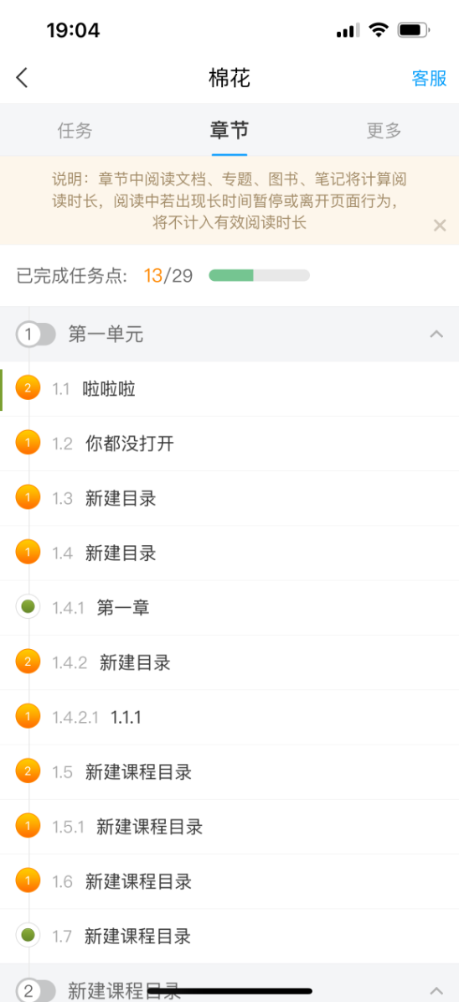
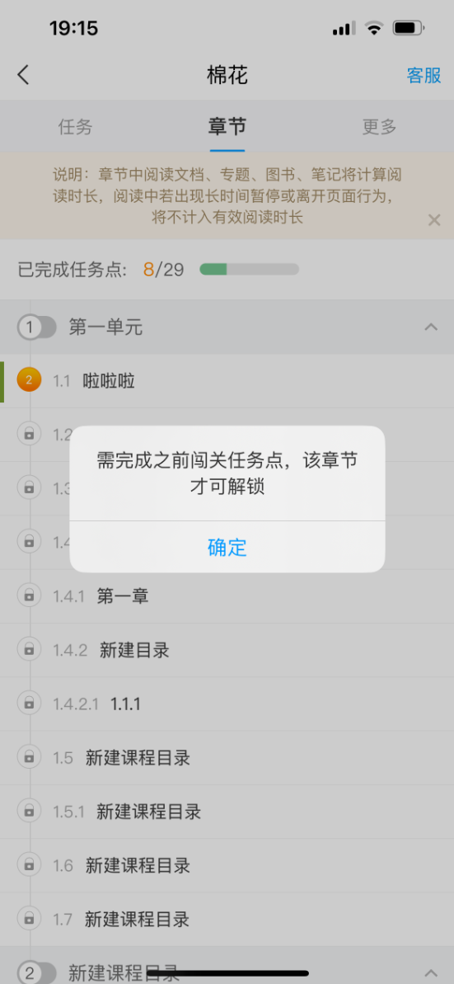
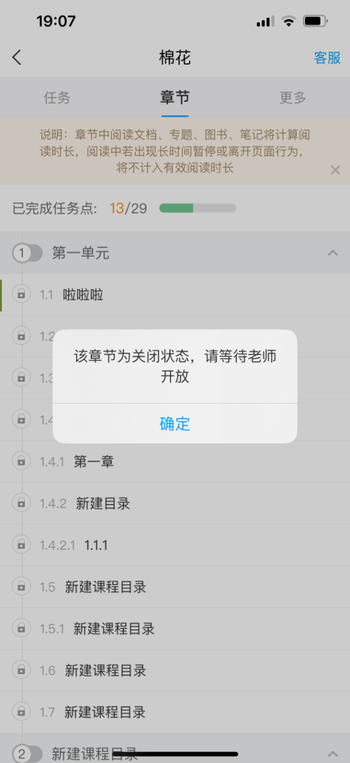
观看视频
【开放模式】，您可以选择任意章节学习。
【闯关模式】，需要将该章节的所有任务点完成，系统才能自动解锁下一个章节。
【定时开放模式】，学校老师设置了开放时间，请在开放时间内完成。
开
放模式
闯关模式
定时开放模式

Slide 23
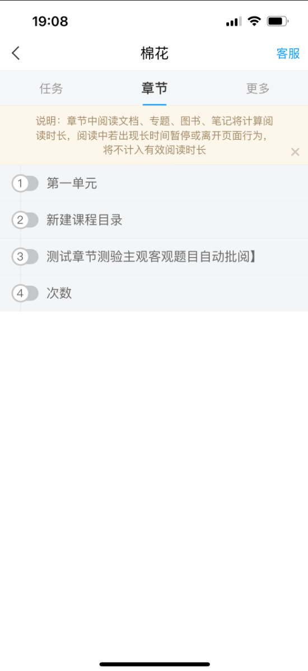

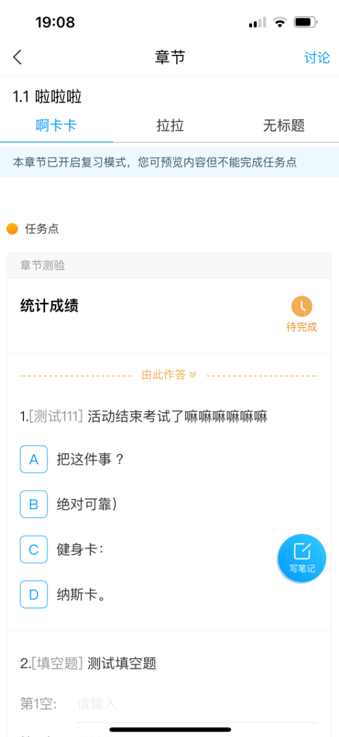
观看视频
复习模式
复习模式
隐藏模式：只能看见大章节标题且是灰色字样，不可以点击。
复习模式：可以观看视频，但无法完成任务点，且不计算成绩。
隐藏模式

Slide 24
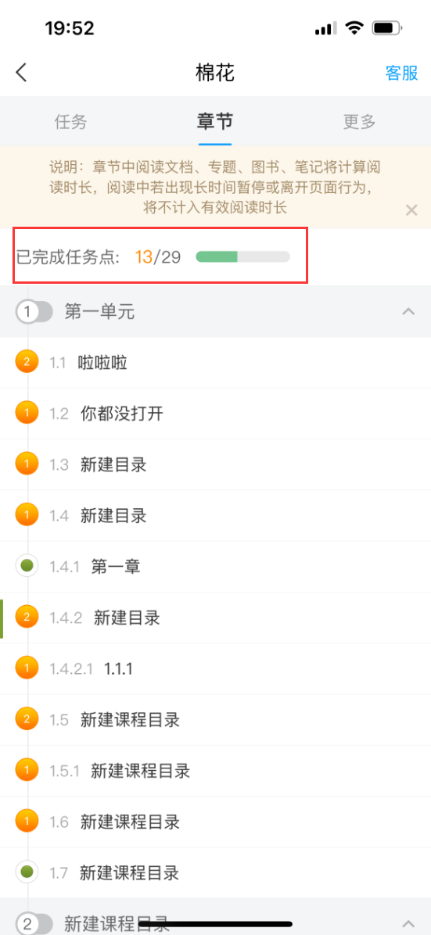
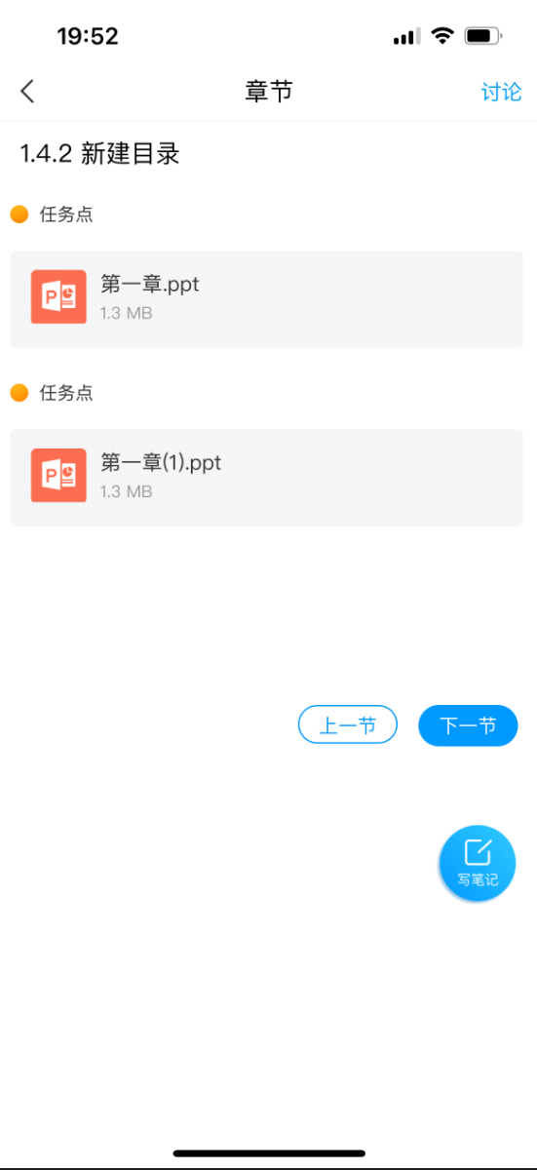

观看视频
点击【章节】进入课程的学习页面，最上方会显示【已完成任务点和总任务点】个数。
章节前橙色圆圈里显示数字是几，就表示该章节有几个未完成任务点，绿色代表完成。
打开要学习的课程章节，可以看到对应的任务点，任务点一般包含【视频】和【章节测验】，需完成所有任务点。
有的章节不止一个任务点，您可以向下或者向左滑动查看。

Slide 25


观看视频
❖点击视频中间的播放按钮，进入全屏页面观看视频，如果您视频无法加载，请您点击视频右下角【标清/高清】，点击【公网1】/【公网2】/【本校】进行线路切换，查看问题是否已解决。

Slide 26


观看视频
❖视频中的题目，答对就可以继续观看视频，答错需要重新作答，（若答错视频回退也是教师要求重新观看，继续观看即可）。
❖若您认为题目/答案有误，请截图并及时联系在线客服，我们会反馈给老师核实处理。

Slide 27



完成测验
点击【章节测验】进入答题。
章节测验一旦提交无法更改，提交前请再次确认题目是否全部作答完以及答案是否是最终答案。
如果只保存不提交，是没有测验成绩的。若无法正常提交，建议更换网络尝试重新提交。提交后请等待任务点变绿再退出。
如果章节测验不显示答案和分数，证明学校有这样的要求，以免抄袭作弊。
答案在视频中都有提及，请认真观看视频。
测验无提交按钮，请查看课程是否开启了复习模式。
若显示【待批阅】，请耐心等待教师批阅

Slide 28


阅读
如果课程有【阅读】章节，一般在课程的最后一个章节。
阅读时长需要次日更新。结课当天阅读，时长也会统计，请次日查看。达到阅读时长要求，任务点即可显示完成。
计入阅读时间统计的阅读行为， 一定是具体阅读内容的页面，只到章节页面是不算的。而且是正常阅读习惯的操作，阅读的过程中，操作过快或过慢都会视为非正常阅读行为，请您按照规则完成阅读。
通过课程章节、资料中的文档、专题、期刊、超星电子书、笔记、拓展阅读打开的资源支持统计阅读时长。

Slide 29


直播
如果老师在章节里发布了直播，您打开直播章节，即可看到。
显示【已结束】，表示直播已结束，并且无法回放。
显示【可回放】，表示直播可以回放。
如显示【未开始】，表示直播还没有开始。
如老师设置了直播观看时长要求，需达到要求后任务点才会显示已完成。

Slide 30


资料
❖课程➤更多➤资料，可查看老师上传到课程里的资料。如教师设置了允许下载，打开文档可选择右上角下载或保存到云盘，通过云盘下载，也可以【立即打开】。如只显示【立即打开】，说明教师设置了不允许下载。

Slide 31




讨论
❖如讨论占考核权重，可点击【任务】➤【讨论】进行发布或回复话题
❖点击右上角的书写图标，可以进入【写话题】页面。
❖点击某个话题，可进入该话题进行评论。
❖长按自己回复的话题可复制、编辑、置顶、删除。

Slide 32



作业/考试
❖如果作业/考试占考核权重，可点击【任务】中的【作业/考试】模块查看。
【作业/考试】列表里会显示状态，蓝色的代表未结束，灰色代表已结束。
若老师发布了作业/考试，在作业/考试列表中会有显示，如无作业/考试信息，则表示老师还未发布，耐心等待教师发放或关注学校相关通知。

Slide 33


考试
如打开考试，提示【该试卷只允许在电脑考试客户端考试】，说明您学校组织集中考试，建议您关注学校相关通知，并按要求参加考试。
如打开考试，提示【考试尚未开始】，说明考试时间还未到，请记好下方显示的考试时间，及时参加，以免错过考试。

Slide 34



考试
❖打开考试，点击【开始考试】可进入答题页面进行作答。
如提示【该考试教师已设置章节任务点未完成90%，不能参加考试】，说明您课程完成的任务点不够，无法参加考试。
如课程还在学习时间内，请尽快完成。
如课程已结课，学习将不再记录，无法参加考试，请关注您学校之后的课程考试安排。
备注：请不要中途离开考试界面，离开或退出考试界面会继续计时。

Slide 35




签到
❖如签到占考核权重，点击【任务】列表页及时完成签到。如没有，请耐心等待老师发布或查看学校相关通知。

Slide 36



分组任务
分组任务根据老师发布要求完成，打开课程【任务】找到相应任务，进入任务可以查看剩余时间，请在规定时间内完成。
第一次加入后会有提示：本次任务由小组成员共同完成，最后指定一人提交，任务结束前可修改。
分组任务分为以下几种方式：
1.固定分组
2.学生自选分组
3.组长建组
4.面对面建组
5.随机分组
6.不分组（个人任务）

Slide 37




分组任务
❖不分组（个人任务）：自行完成分组任务，一个人一组，不统计得分。

Slide 38



分组任务
❖分组任务作答：
1.进入分组任务后，可以查看到分组任务发布时间，剩余时间，以及小组成员。点击开始作答即可进入分组任务作答界面，作答提交之后，显示任务详情。
2.进入详情页可以查看到编辑记录。编辑记录不可删除。
3.任务详情页右上角三横可以退出小组，退出小组后，评价情况将会被清除。请谨慎操作。
4.若无法作答，表示老师可能设置了仅组长提交，需要由组长进行提交。

Slide 39


学习记录
❖课程➤更多➤学习记录，可以查看本课程各项学习数据。

Slide 40


章节学习次数
❖从课程章节目录页访问章节才可以计入，且不能频繁操作。如占考核权重，需达到教师设置的次数要求才可以获得此项考核的满分。
❖进入课程➤更多➤学习记录➤章节学习次数，可以查看学习次数。

Slide 41



错题集
❖进入课程，点击【更多】➤【错题集】。
❖进入错题集之后可以根据题型分类查看错题。
❖点击页面右上角【垃圾桶】标识可删除，但删除后将无法恢复，请谨慎操作。

Slide 42




笔记
❖点击章节学习页面【写笔记】，编辑内容。
❖课程笔记默认会存放在【课堂笔记】文件夹，如果您想保存在其他文件夹，在笔记编辑页面顶部【﹀】可更换文件夹，点击【完成】。
❖笔记列表可修改共享范围，如：私有、公开、共享给好友、共享给指定人。

Slide 43




笔记
❖点击【笔记】 ➤ 【笔记本】 ➤ 可查看您已经保存的笔记或者新建笔记。笔记本右上角书写标识可以新建笔记
❖如果您需要修改笔记文件夹的权限，点击文件夹进入，右上角的三横线展开，点击【共享范围】进行修改。

Slide 44



收件箱
❖点击【消息】➤【收件箱】查看您收到的所有通知。比如：作业、考试、开课通知等。

Slide 45



课程证书
❖点击【更多】➤【课程证书】，可以选择【预览】或【保存到云盘】。
❖【保存到云盘】后，在【我】➤【云盘】➤【证书】里面下载。
❖若未显示【下载证书】，说明教师暂未发放或您还未达到教师发放证书的要求。

Slide 46
谢 谢！

